Slide 1
Inteligencia Artificial
Logica Difusa
Otilia Alejandro

Slide 2
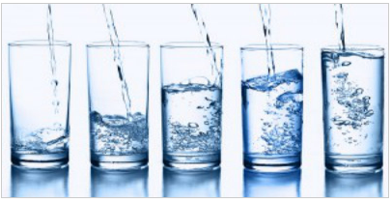
Cuando esta lleno y cuando esta vacio
Situaciones extremas que se pueden reconocer: *Lleno que no le quepa ni una gota mas y
* vacio que no tiene ni una gota
Y si le quito una gota al lleno, diria que ya no esta lleno?

Slide 3
Uso de terminus intermedios
Medio lleno,
Completamente lleno
Casi lleno
Tan lleno
Algo lleno
Mas o menos lleno
Medio vacio
Verdadero /falso
SI /NO
Pueden estos terminus (SI/NO) representar valores difusos?

Slide 4

Ejemplos
Classic
Fuzzy
~
A
A
?x
?x

Slide 5
Que es un conjunto difuso?
Un conjunto difuso permite que sus elementos tengan un grado de pertenencia
1 se le asigna a los elementos que pertenecen o estan completamente en el conjunto
0 se le asigna a los elementos que estan fuera
Los elementos que estan parcialmente en el conjunto tendrán un valor de pertenencia entre 0 y 1
Si a un vaso lleno le pertenece un 1 y a uno vacio un 0 , si al vacio se le pone una gota ya deja de estar vacio, se aleja de 0 y pasa a tener un valor superior a cero porque solo tiene una gota

Slide 6
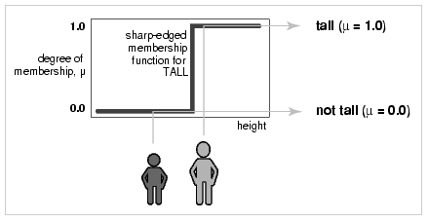
Comparemos la pertenencia
Un conjunto es una colección de objetos que verifican alguna propiedad, de forma que un objeto o bien pertenece al conjunto, o no pertenece

Slide 7
Comparemos la pertenencia
Pertenencia al conjunto de los altos
Segun las operaciones matematicas clasicas o estas dentro o estas fuera
No hay distinction entre los individuos que miden 181 cm y los que miden 215 cm , aunque hay una clara distinction entre ellos

Slide 8
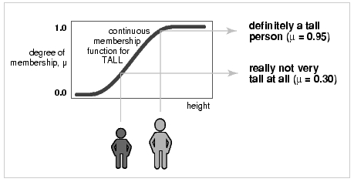
Grado de pertenencia
La function de pertenencia define el conjunto difuso para los posibles valores de Altura (horizontal ) y proporciona el grado de pertenencia de la Altura al conjunto difuso (0,1)
El grado de pertenencia del chiquito es 0.30 y el grado de pertenencia del alto es 0.95
Entonces, que sera el la function de pertenencia?

Slide 9
Introduccion a logica difuza (fuzzy Logic)
La logica difusa fue creada en 1965 como una alternative a la logica de dos valores, teoria de la probabilidad, y la nocion tradicional de las membresias y las logicas
Propuesto por Lofti A. Zadeh
Artículo de 1965 titulado "Fuzzy Sets".
La logica difuza no usa frecuencias , pero si valores de verdad que representan que tan cierto es un hecho, basado en un grado de membresia de una function.

Slide 10
Definicion formal de conjuntos difusos
Sea X un conjunto clásico. Un conjunto difuso,
A, en X viene caracterizado por la función de pertenencia fA(x), que asocia a cada punto x∈X un número real del intervalo [0,1], donde los valores de fA(x) representan el "grado
de pertenencia" de x en A, de forma que, cuanto más cerca esté el valor de fA(x) a 1, mayor es el grado de pertenencia de x a A.

Slide 11
Fuzzy sets: Notacion
Si X es un conjunto de objetos, con elementos representados como x. Un fuzzy set Ã, en X se caracteriza por una funcion de membresia μ_{Ã}(x) que mapea cada objeto de Ã, en el intervalo de numeros reales [0, 1].
μ_{Ã} (x) es interpretada como el grado de membresia del element x en el fuzzy set Ã para cada x ∈ X
Donde μ_{Ã}(x) es la function de membresia

Slide 12
Desglozando la formula
X : conjunto clasico
Ã : conjunto difuso
El conjunto difuso Ã viene caracterizado en X por la function de pertenencia f _{Ã}(x)
f _{Ã}(x): representan el grado de pertenencia de x en _{Ã}
Si el valor de f _{Ã}(x) esta mas cerca a 1 mayor es el grado de pertencia de x a A.

Slide 13
Un ejemplo usando matizadores linguisticos
Si tuvieran que decir que quieren dinero como lo expresarian con logica difusa?
Mucho
Ligeramente
Extremadamente mucho
Muchisimo
Poco
No mucho
hα(x)=x^α
Se asocian valores de α a los distintos matizadores
α (muy) = 2
α (extremadamente) = 6
α (ligeramente) = 1/2

Slide 14
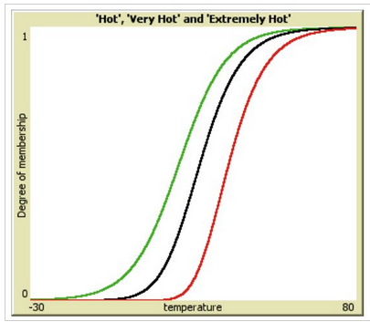
Se asocian valores de α a los distintos matizadores
α (muy) = 2
α (extremadamente) = 6
α (ligeramente) = 1/2

Slide 15
Tipos de funciones de membresia

Slide 16
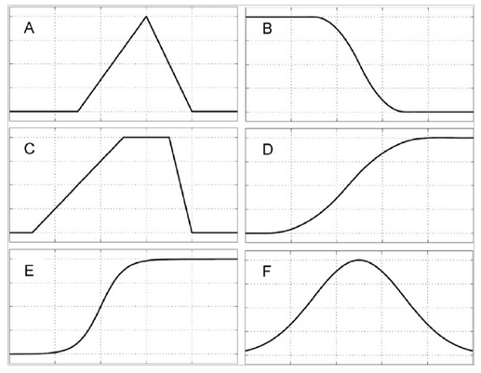
Funciones de pertenencia

Slide 17
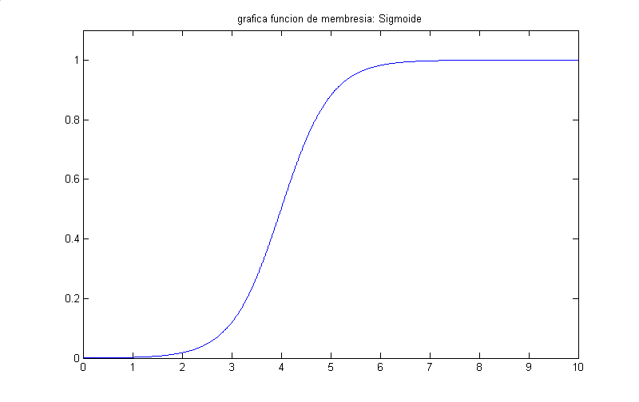
Sigmoide

Slide 18
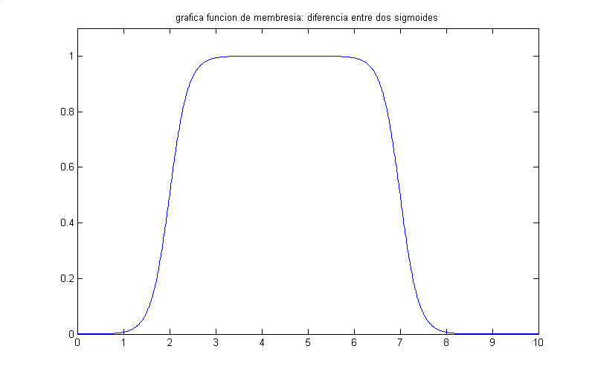
Diferencia de dos sigmoides

Slide 19
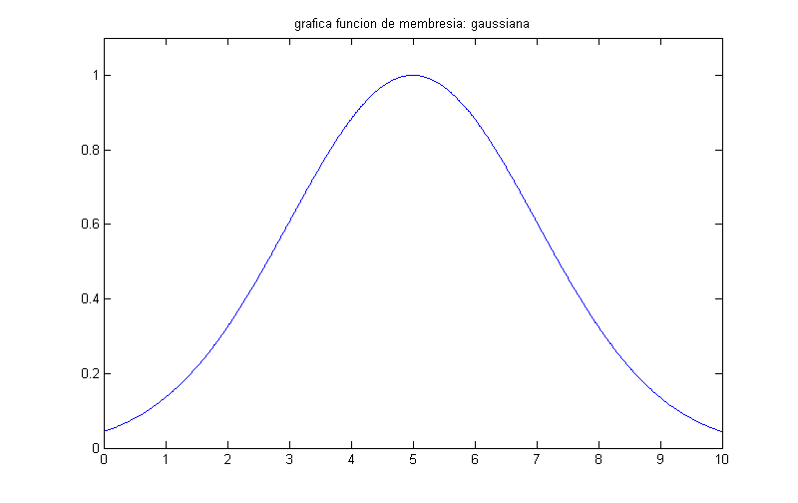
Gausiana

Slide 20
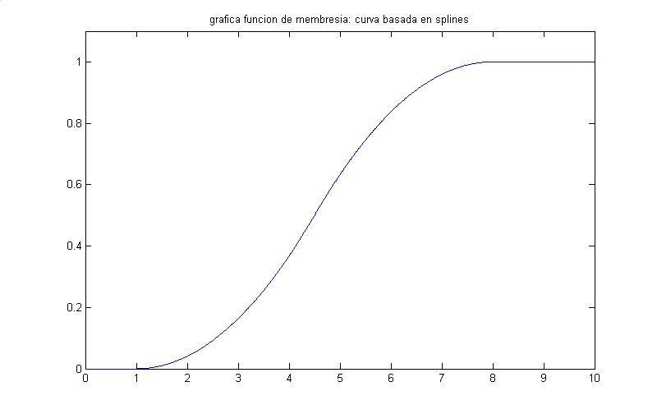
Curva basada en splines

Slide 21
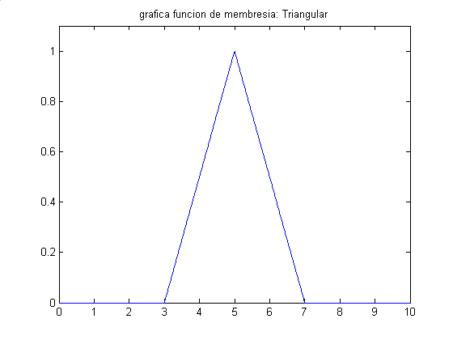
Función triangular

Slide 22
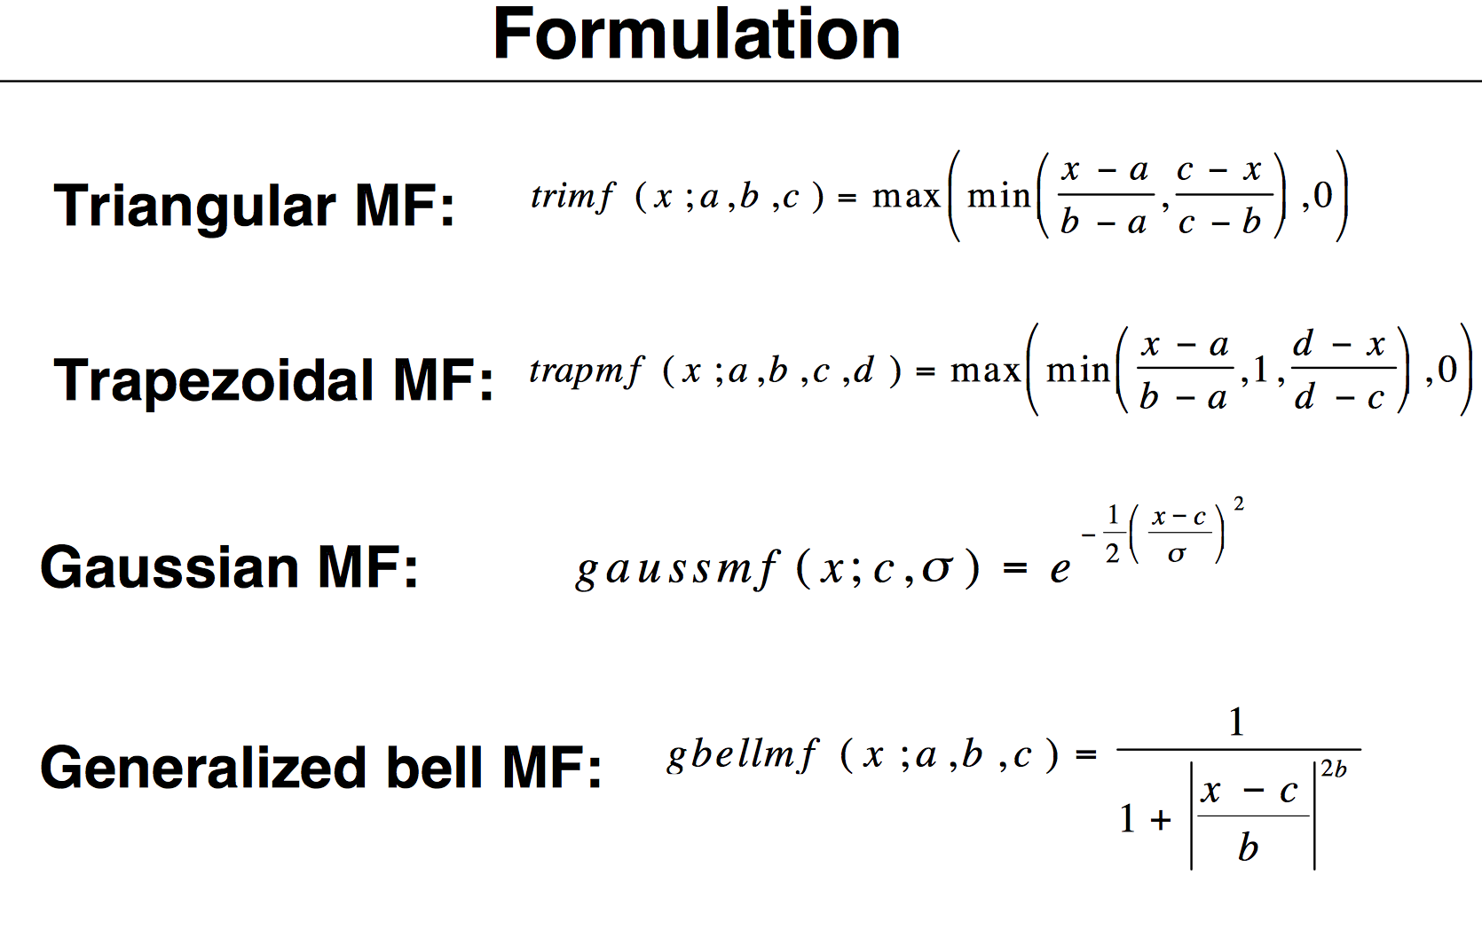
Funciones de membresia MF

Slide 23
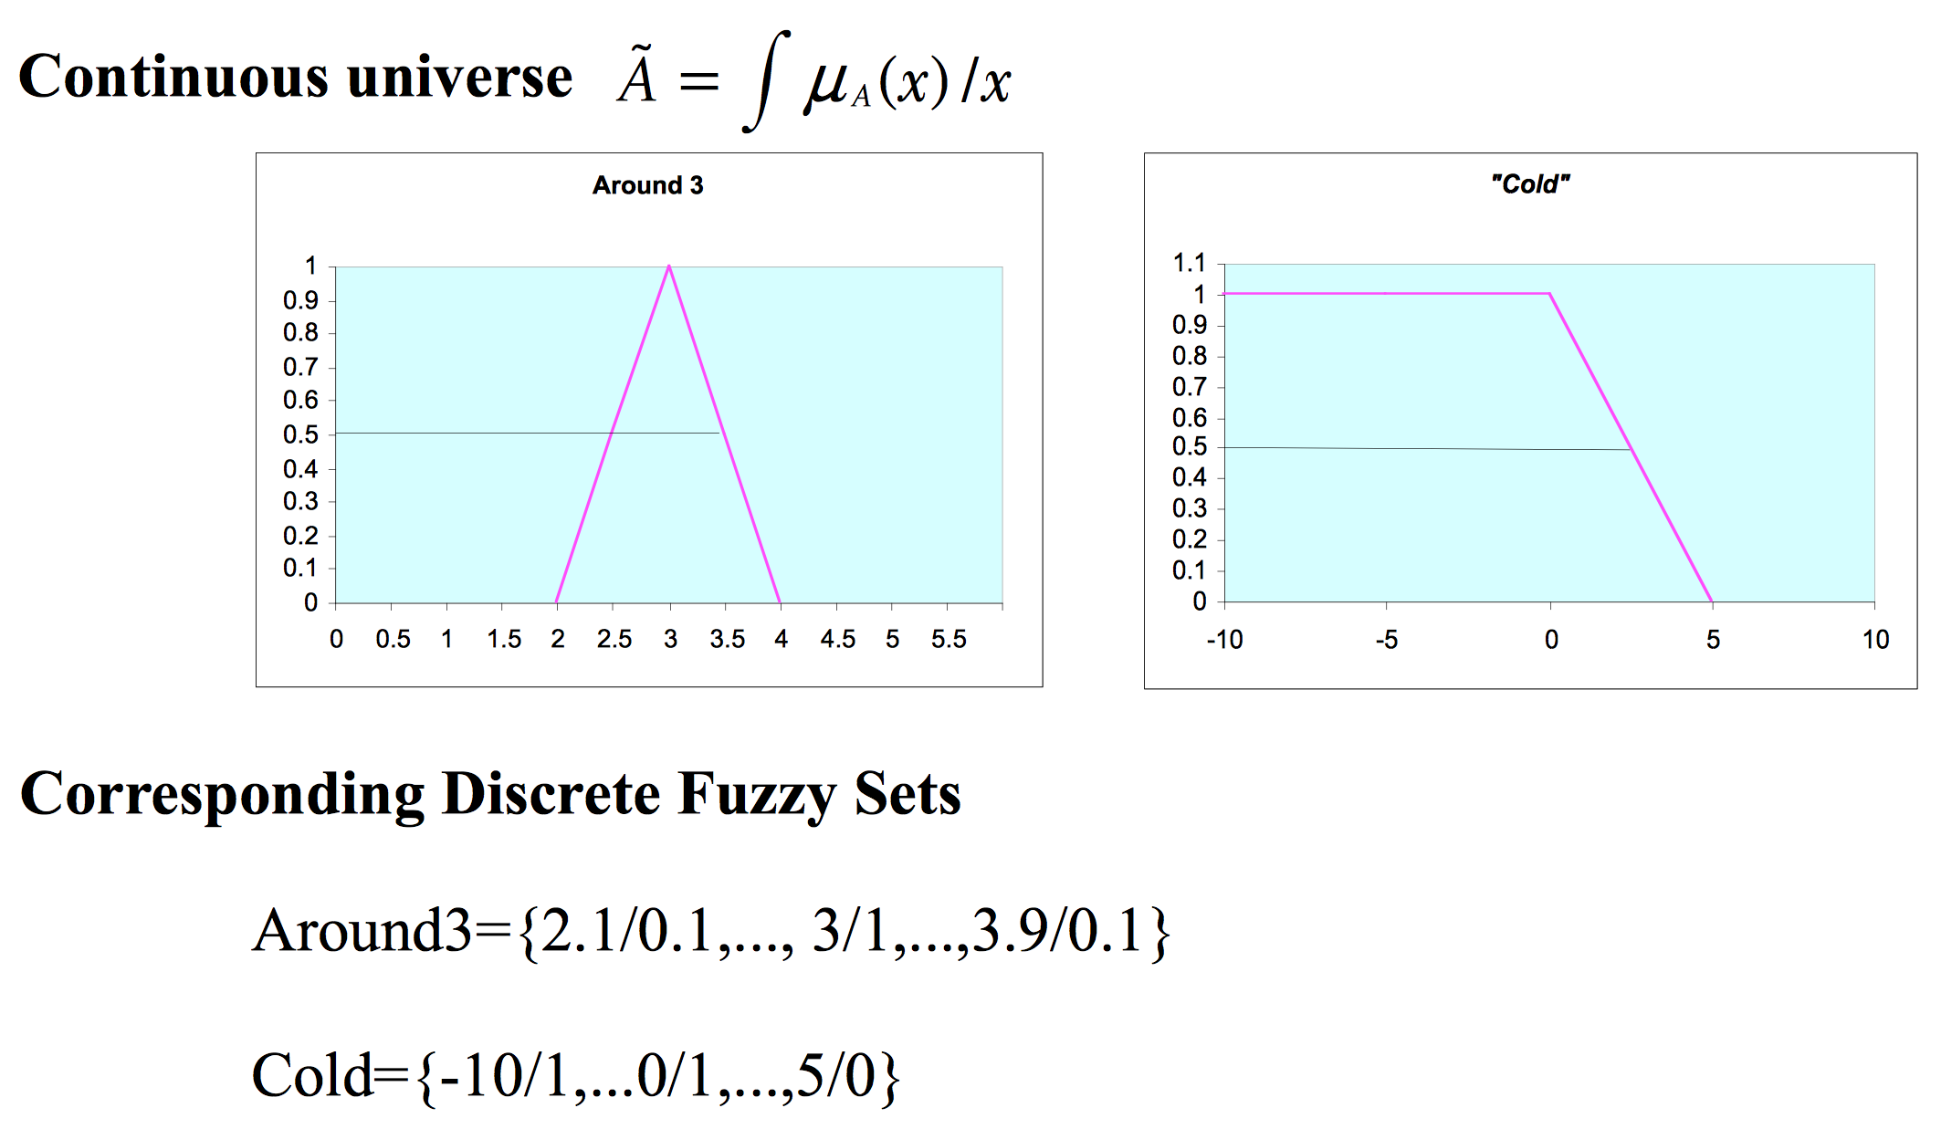
Sets y fuzzy sets: Ejemplos

Slide 24
Crisp (classical) logic (logica clasica)
La logica clasica es concerniente con verdaderos o falsos absolutos pero no hay intermedios
Por ejemplo
Regla:
SI la temperature es mas alta que 30 grados, esta caliente , caso contrario no esta caliente
Casos:
Temperatura = 35 grados C
Temperatura = 30,5 grados C
Temperatura = 29,9 grados C
Temperatura = 25 grados C

Slide 25
Funcion de membresia de la logica clasica
True
1
HOT
False
0
30ºC
Temperature
If temperature >= 30ºC, it is hot (1 or true);
If temperature < 30ºC, it is not hot (0 or false).
La function de membresia de logica clasica falla en distinguir entre miembros del mismo set.

Slide 26
Bivalencia y Fuzzy
Membership
Function
1
0
Cold
Cool
Warm
Hot
E-Hot
Cº

Slide 27
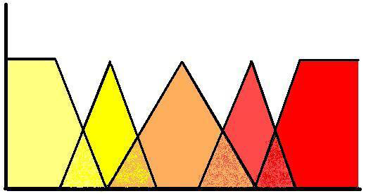
Bivalencia y Fuzzy
Membership
Function
1
0
Cold
Cool
Warm
Hot
E-Hot
Cº
Membership
Function
1
0
Cold
Cool
Warm
Hot
E-Hot
Cº

Slide 28
Valores Fuzzy
Para sistemas Fuzzy, valores de verdad (fuzzy logic) or valores de membresia (fuzzy sets) estan en el rango de [0.0, 1.0], ¨
con 0.0 representando absoluta falsedad y
1 representando absoluta verdad
Por ejemplo
Pedro tiene sobrepeso, como quedaria la function de membresia o pertenencia?
Pedro tiene un nivel de sobrepeso del 1.3 por encima del peso promedio de la gente, por lo tanto esta dentro de las personas con sobrepeso. Y se le asigna un valor de membresia de 0.8
μOverweight (Pedro) = 0.8
donde μ es la function de membresia, operando en el fuzzy set de gente con sobrepeso y retorna un valor entre 0.0 y 1.0

Slide 29
Ejemplo: “Young”
Ejemplo:
Ana tien 28, 0.8 en el set “Young”
Paul tien 35, 0.1 en el set “Young”
Ricardo tiene 23, 1.0 en el set “Young”
A diferencia de las estadisticas y probabilidades, el grado de membresia no describe probabilidades sobre un item en el set, al contrario, describe que tanto el item pertenece a ese set.

Slide 30
Funciones de membresia en fuzzy logic
Que valor de pertenencia recibirian las 3 personas anteriores usando las graficas de membresia?
Fuzzy values
DOM
Degree of Membership
Young
Middle
Old
1
0.5
0
25
40
55
Age

Slide 31
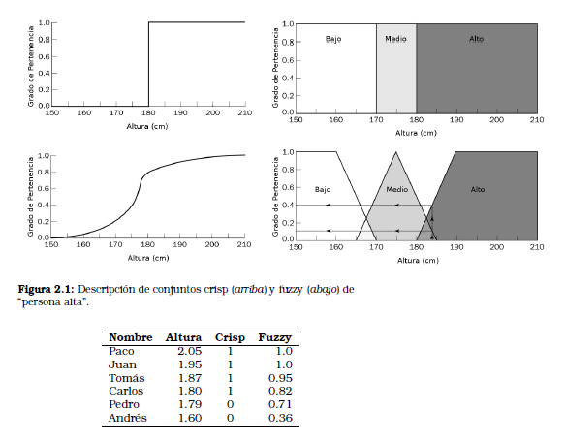
Comparacion entre conjuntos logicos crisp y fuzzy de una persona alta.

Slide 32
Ejercicio en clase
Usando el siguiente grafico, Indique de las temperaturas 29.9 F, 40 F, 75F y 110F:
Cual es el fuzzy set
Cual es el valor del grado de membresia para cada uno de los valores de temperature
Quienes son las x?
Escriba la notacion para cada uno de los valores de temperatura

Slide 33
Fuzzy no es probabilidades
La vista de probabilidades asume que Pedro esta o no esta en sobrepeso (la ley del medio excluido) y que se tiene solamente un 80% de chance de conocer en que set esta el
Fuzzy supone que Pedro esta mas que menos en sobrepeso, correspondiente al valor de 0.80
Factores de confianza tambien assume que Pedro esta o no esta en sobrepeso. El factor de confianza simplemente indica que tan confinable, o que tan seguros estamos de que el este en uno o en otro grupo

Slide 34
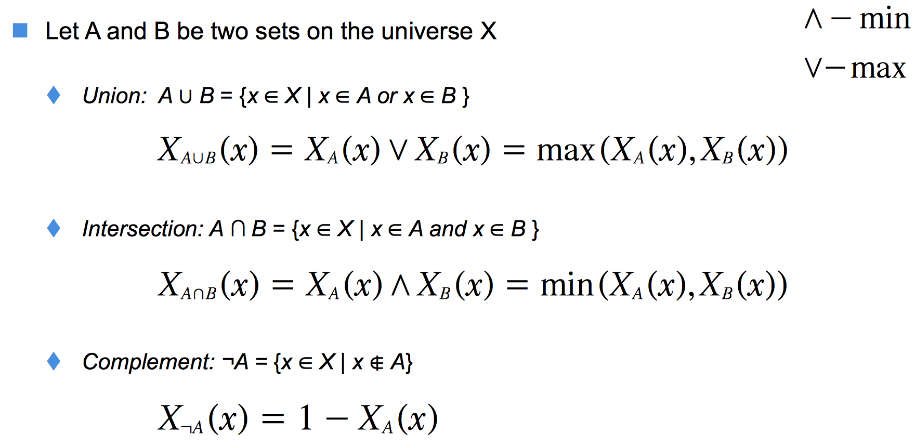
Conceptos basicos

Slide 35

Complemento
~
1.0
A
~
~
A
~
~
A
~
0.5
A
0
Complement

Slide 36

Union
~
~
1.0
~
~
AUB
A
B
~
~
0.5
A
B
0
Union

Slide 37
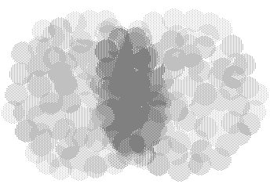
Interseccion
~
~
1.0
A
B
~
~
0.5
A
B
~
~
0
Α
Β
Intersection

